Slide 1
Sub event detectie tijdens sportwedstrijden op basis van tweets
Mart Busger op Vollenbroek
S2174634
Informatiekunde – Rijksuniversiteit Groningen

Slide 2
Inhoud
Onderwerp
Onderzoeksvragen
Methode
Data
Evaluatie

Slide 3
Onderwerp
Sub event detectie
Onderzoeksvraag:
Hoe kunnen met behulp van tweets sub events van een main event gescheiden worden tijdens sportwedstrijden?
Subvragen:
Wat zijn de beste indicators voor het detecteren van een sub event?
Welke resultaten geeft het systeem op basis van unigrammen?
Welke resultaten geeft het systeem op basis van bigrammen?
Zijn tweets zonder hashtags betere documenten om sub event detectie uit te voeren?

Slide 4
Methode
Twitter
Definiëren main event sub event
Feature set maken sub event
Coderen van sub events:
(A = Away team, IBRAHIMOVIC10 = name & number, RED = red card)
Main event | Entiteit | Gebeurtenis | Codering
Chelsea - PSG | Ibrahimovic | Rode kaart | A-IBRAHIMOVIC-RED

Slide 5
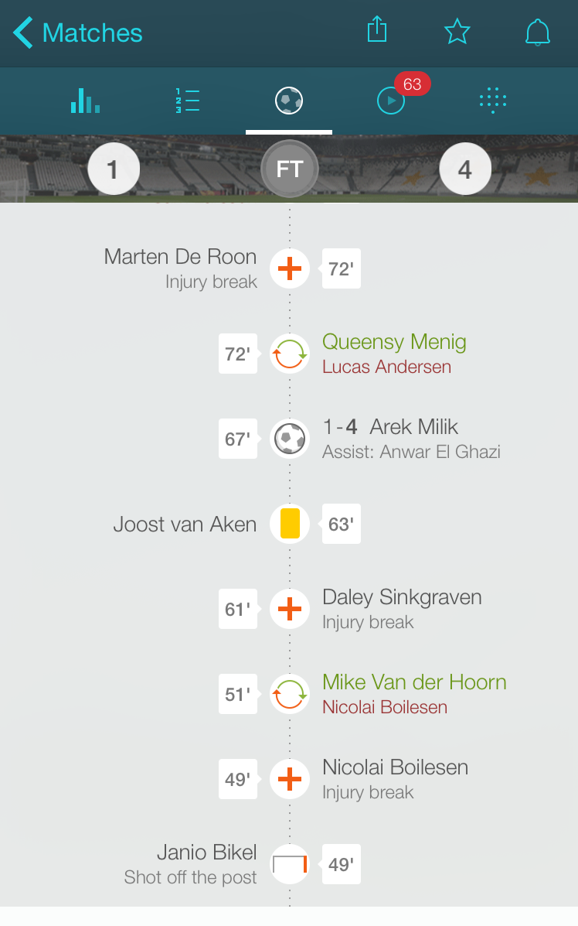
Evaluatie en uitkomsten
Livescore programma’s / teletekst
Uitdaging:
Toepasbaar maken voor andere (team)sporten

Slide 6
Vragen / feedback

